Slide 1
Презентация к уроку
по учебному предмету «Физическая культура»
в 3 классе на тему:
«Современные олимпийские игры.
Сочи 2014.
Зеленое олимпийское кольцо – Австралия»
Худякова Ирина Викторовна
учитель МАОУ гимназии № 99
г. Екатеринбург

Slide 2
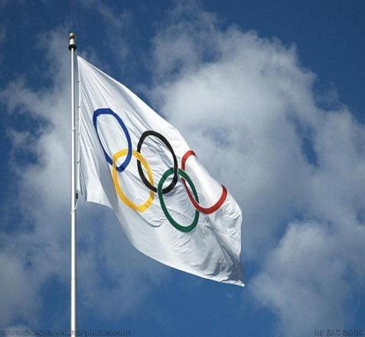
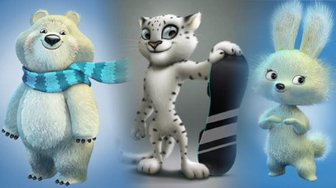

Slide 3
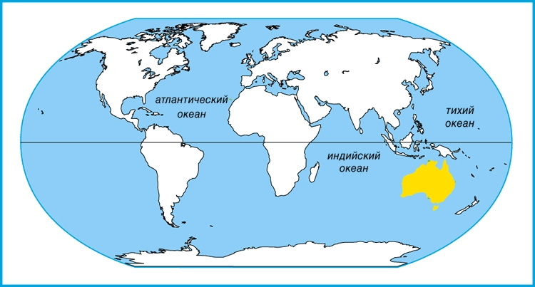
Флаг Олимпиады
представляет собой 5 колец.
Они символизируют
5 частей света.
Европа – синий,
Америка – красный,
Азия – желтый,
Африка – черный,
Австралия – зелёный.
Наша команда представляет
Австралию.
Россия
Австралия

Slide 4
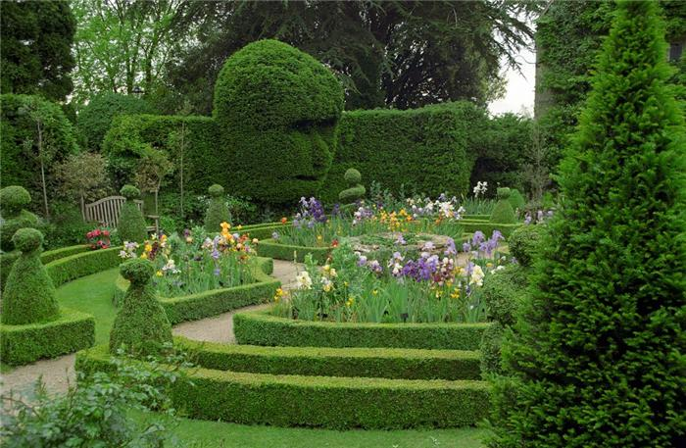
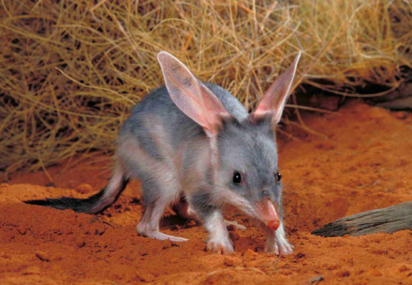
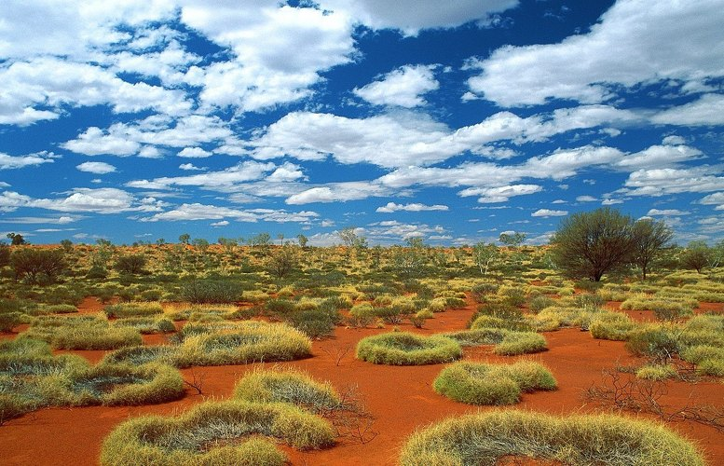
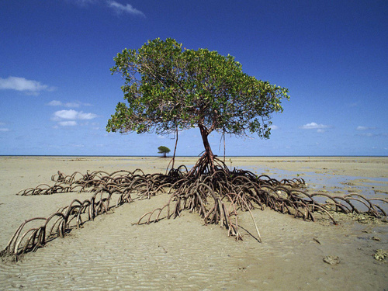
Австралия – страна наоборот.
Она располагается под нами.
Там, очевидно,
Ходят вверх ногами!
Там наизнанку
Вывернутый год:
Там расцветают в октябре сады,
Там в январе, а не в июле лето,
Там протекают реки без воды,
Они в пустыне
Пропадают где-то.
Деревья
Сами лезут из коры.
Там кролики страшней,
Чем наводненье.
Спасает юг
От северной жары,
Столица не имеет населенья.
Австралия – страна наоборот.

Slide 5
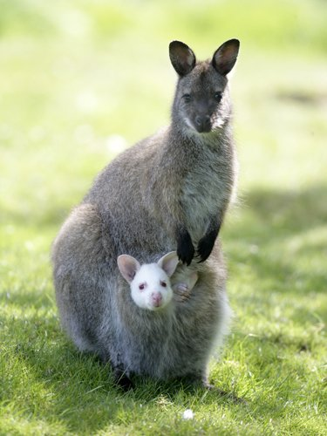
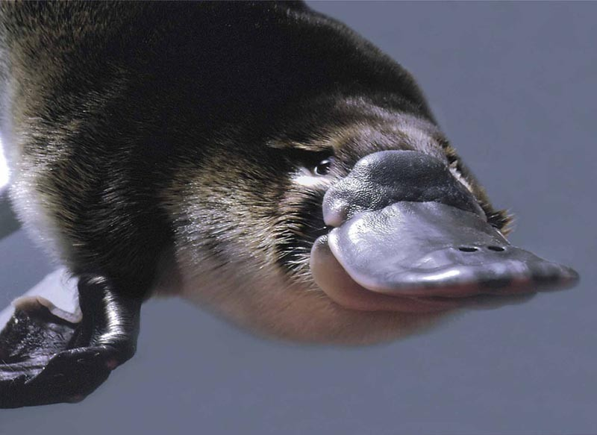
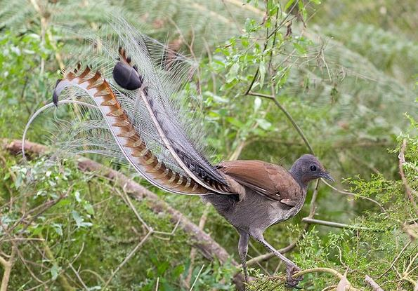
Все жители Австралии с собою носят сумки.
Большие или маленькие, авоськи или сетки.
Ведь важно, чтобы маленькие не потерялись детки.
Там зайцы, лисы, волки
Малюток в сумки прячут.
И белки очень ловко
По веткам с сумкой скачут.
Таскают в сумках кенгуру
Своих родных детишек.
И даже мыши не в нору,
А в сумку прячут мышек.
Так принято у сумчатых,
Что мамы с детства учат их:
Удобней в сумке, в сетке,
Чем в будке или в клетке.
И дети не теряются,
Залезут- выбираются.
Вот ехидна, утконос
Только здесь
Встречаются,
Попугаи, лирохвосты
На ветвях качаются.

Slide 6
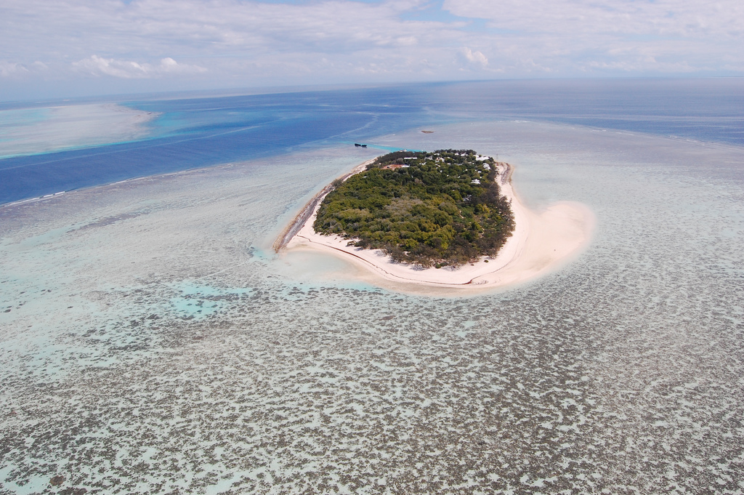
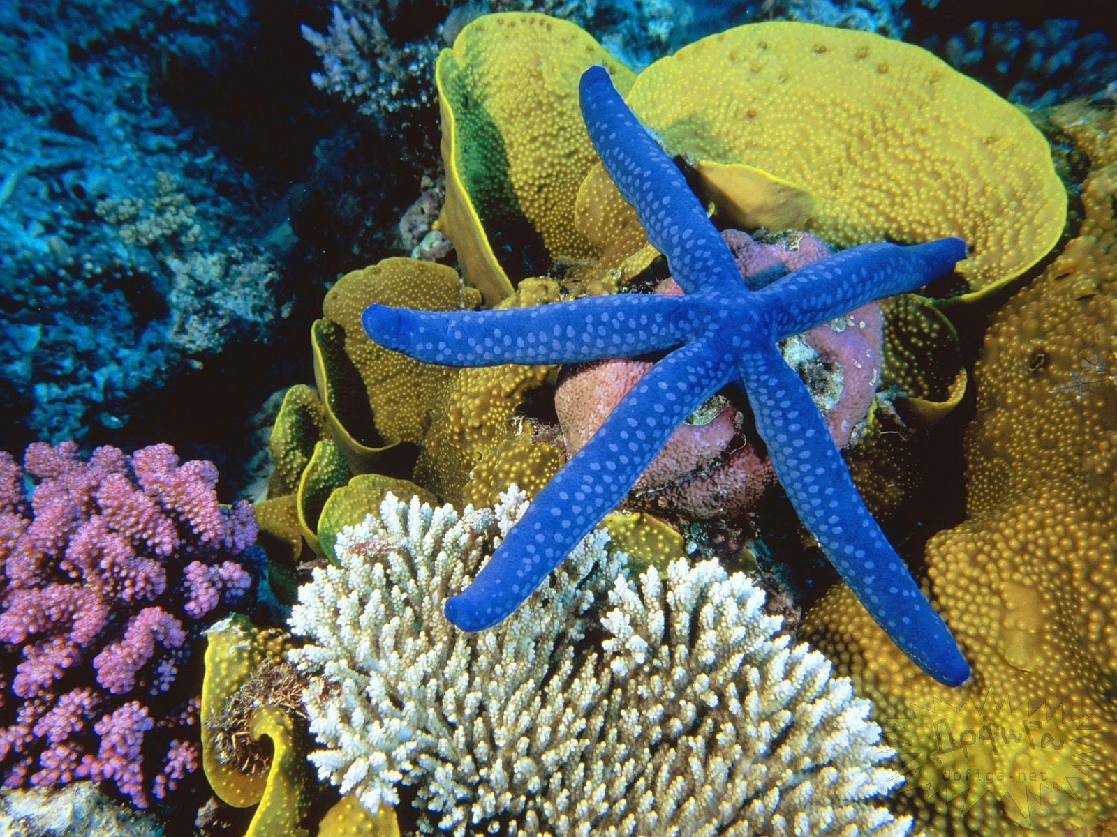
А есть еще в Австралии
Барьерный Риф
Коралловый.
На нем растут деревья,
Зеленая трава…
Коралльчики - полипчики,
Кирпичиком к кирпичику…
Он волн напор встречает,
Он берег защищает
От бурь, от ураганов,
От злых больших акул.
Климату такому
Не найти замены!
И растут в Австралии
Сильные спортсмены!

Slide 7
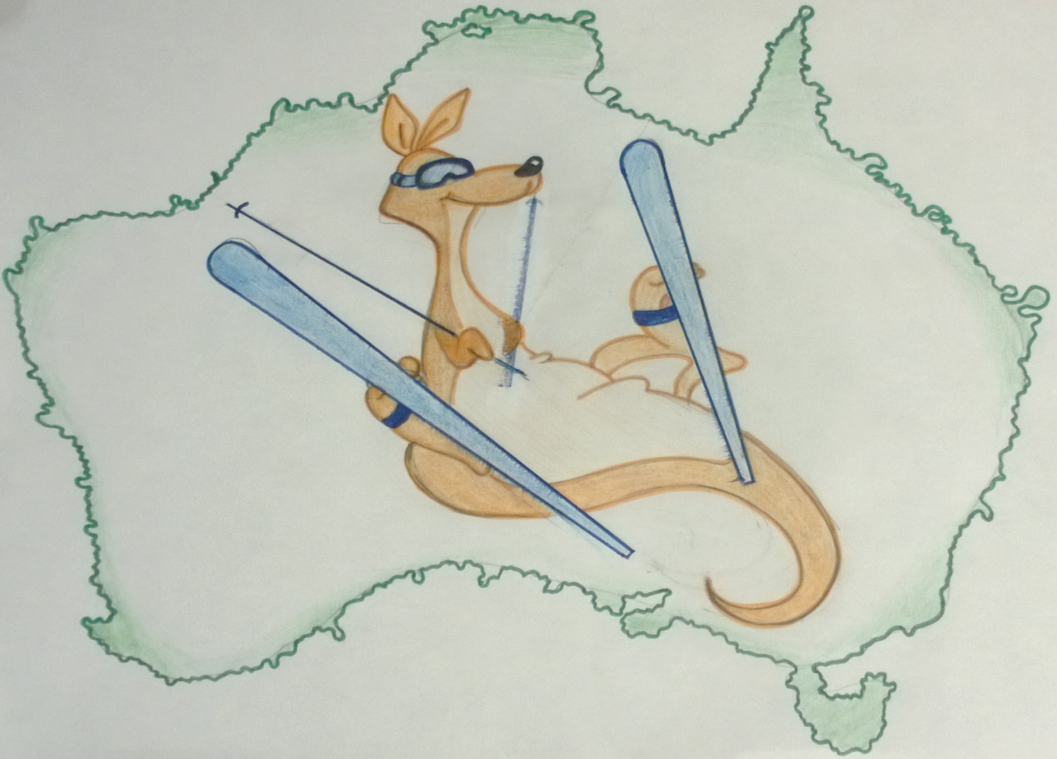
Символ нашей сборной - Горнолыжник Кенгуру!
Зеленая Австралия – спортивный континент!
Гарантия успеха - всегда стремиться вверх!

Slide 8
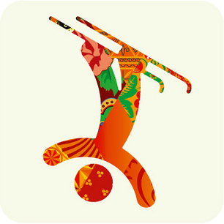
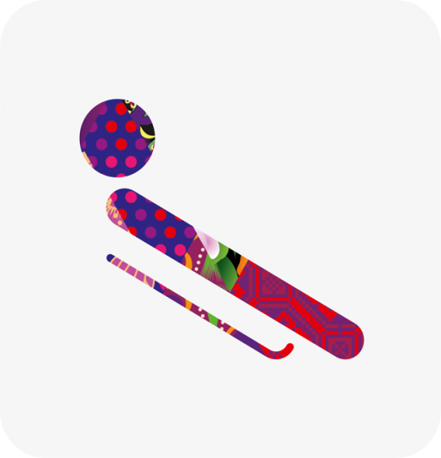
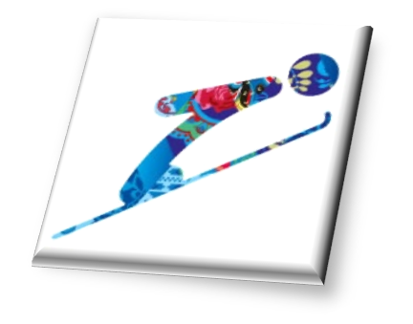
По трассе для фристайла, словно кенгуру,
Буду прыгать ловко я! Победу одержу!
А на своих санках
мустангом можно стать.
Буду я на трассе ветер обгонять!
Понесусь на лыжах я далеко вперёд!
Полечу с трамплина я, словно самолет.

Slide 9
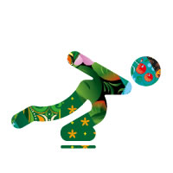
В кёрлинге, бесспорно, стану я китом
И со льдом, и с камнем справлюсь,
Буду молодцом!
Как в Австралии животные борются за пищу,
Так и мы за шайбу - на ледовом полотнище.
Словно леопард бегу, только на коньках по льду.
Как ветер к финишу спешу и точно всех опережу!

Slide 10
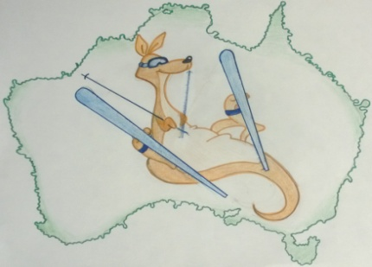
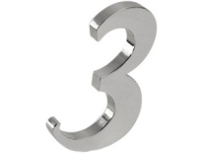
Прилетели в Сочи мы,
Чтобы победить!
Стремится каждая команда
Чемпионом быть.
В Австралии нас ждут с победой,
И без неё мы не уедем!

